Slide 1
CardiacField & NeuralCMF 心脏B超的3D重建与跟踪
2025年3月30日
汇报人：李书纬

Slide 2
CardiacField——使用二维超声探头通过隐式神经表示（INR）网络重建三维心脏（2024.08） 欧洲心血管类期刊：ESC NeuralCMF——重建三维心脏，跟踪心肌运动（2024.06） CCF-B期刊：TMI
南京大学 复旦大学附属中山医院 亚利桑那大学

Slide 3
CardiacField——使用二维超声探头通过隐式神经表示（INR）网络重建三维心脏
从2DB超图像/录像3D重建的流程
数据采集与处理
使用已有方法估计变换矩阵
单独训练模型得到3D重建结果
心尖环扫得到B超录像
截取200帧，按照高质量、空间均匀覆盖、心脏周期同步的方式筛选120张高质量B超图片
使用 PlaneInVol 初步估计每张2D图像再3D空间中的变换矩阵，得到json文件（注意：PlaneInVol 并未直接得到变换矩阵，但是得到了估计之后的3D坐标，反推变换矩阵即可）
在训练隐式神经表示（INR）网络的同时，优化变换矩阵以提高3D重建精度（自监督学习，无需大量标注与数据）
每一个患者都进行扫描，筛选120张B超图片，单独训练出一个模型，单独输出一个.mat或.nii文件，展示即可

Slide 4
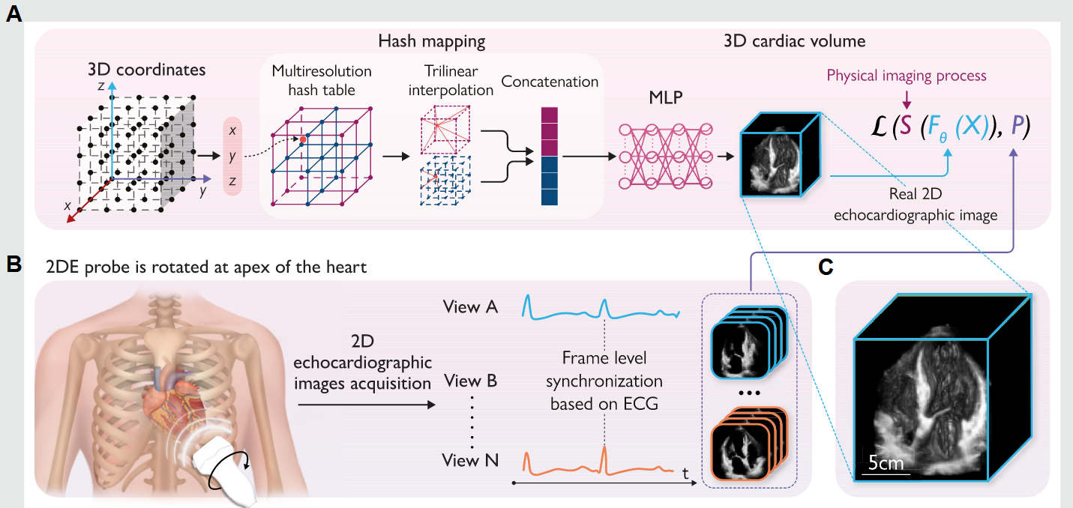
CardiacField——使用二维超声探头通过隐式神经表示（INR）网络重建三维心脏
算法详解
INR(隐式神经表示网络)架构
3D重建优化流程
数据预处理

Slide 5
CardiacField——使用二维超声探头通过隐式神经表示（INR）网络重建三维心脏
数据预处理——心尖环扫（体外扫描）
操作者只需围绕心尖旋转探头360°，采集多视角2D图像（约200帧）
系统自动筛选120帧高质量图像用于重建
- 高质量：结构清晰、噪声低、无运动伪影
- 空间覆盖均匀：探头旋转角度间隔均匀（理想间隔3°），覆盖心脏全视角
- 心脏周期同步：基于ECG信号选择舒张末期（ED）和收缩末期（ES）的关键相位
评价指标：
- 结构清晰度：通过图像梯度幅值（如Sobel算子）量化边缘锐利度
- 信噪比（SNR）：计算心肌区域与背景噪声的强度对比
- 心脏结构完整性：使用轻量级CNN检测关键解剖结构（如左心室腔、室间隔）的可见性

Slide 6
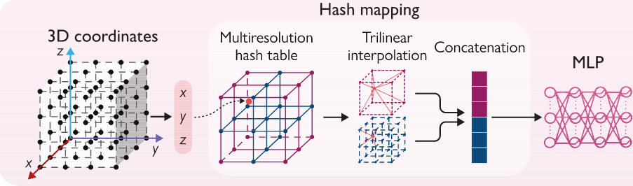
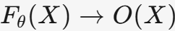
CardiacField——使用二维超声探头通过隐式神经表示（INR）网络重建三维心脏
算法详解——隐式神经表示网络(INR)架构
输入：三维空间对应坐标 X
输出：对应位置图像强度值 O(X)
核心组件：
多层感知机(MLP)：拟合连续3D心脏的隐式函数，通过连续函数直接建模3D空间，消除阶梯状伪影；隐式学习心脏的几何结构，网络能够捕捉多视角间的空间一致性，即使输入视角稀疏（仅120帧）也能生成完整模型；MLP参数仅通过多视角2D图像的自监督信号进行优化，无需依赖昂贵的3D标注数据
多重分辨率哈希表：每个分辨率级别对应一个独立哈希桶，对于任意输入坐标，哈希表通过线性插值快速查询其在多分辨率层级中的特征向量，并将这些特征拼接后输入MLP，避免了传统方法中显式存储高分辨率体素网格的巨大内存开销
物理信息损失函数：
重建损失：最小化输入2D图像与网络渲染投影之间的差异
几何一致性约束：通过多视角图像间的空间连续性优化网络参数

Slide 7
CardiacField——使用二维超声探头通过隐式神经表示（INR）网络重建三维心脏
算法详解——哈希表与MLP协同作用流程
坐标编码
特征融合
反向传播优化
输入坐标被分解到多分辨率层级，哈希表返回各层级的特征向量
所有层级的特征向量拼接后输入MLP，生成最终强度值O(X)
哈希表参数(特征值)与MLP参数联合优化，通过梯度下降更新

Slide 8
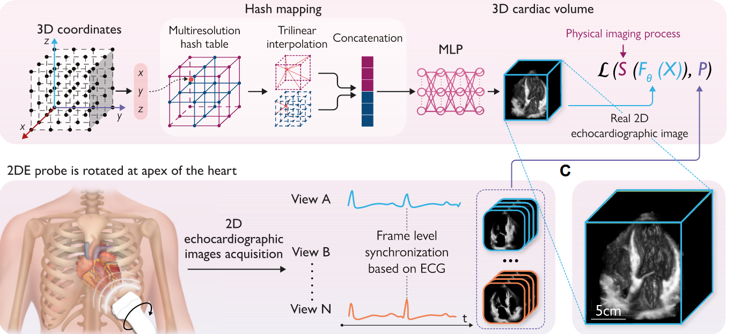
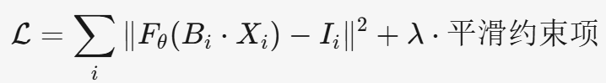
CardiacField——使用二维超声探头通过隐式神经表示（INR）网络重建三维心脏
算法详解——3D重建优化流程
通过将 2DE 探头绕心尖旋转 360°来获取二维超声心动图 (2DE)图像。然后同步多个心脏视图，并根据同时记录的心电图选择舒张末期和收缩末期的图像
初始位置参数估计：使用传统方法PlanelnVol初步估计每帧2D图像在3D空间中的位置参数(包括旋转矩阵和平移向量)
联合优化：
输入：120帧筛选后的2D图像及其初始位置参数
优化目标：同时优化MLP网络参数和位置参数
损失函数：I为第i帧图像

Slide 9
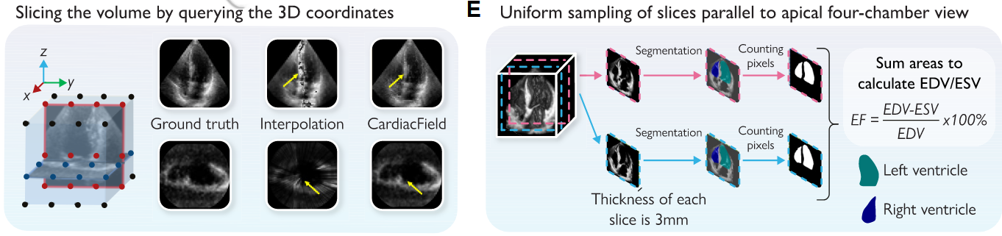
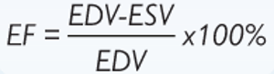
CardiacField——使用二维超声探头通过隐式神经表示（INR）网络重建三维心脏
算法详解——三维重建的验证与射血分数的计算
CardiacField的伪影减少
三维重建的验证：
计算PSNR(峰值信噪比)：计算原始图像与重建图像之间的均方误差(MSE)，再转换为对数尺度，用于衡量重建图像的噪声水平、失真程度
计算SSIM(结构相似性指数)：从亮度​、对比度​和结构​三个维度衡量图像相似性，更符合人类视觉系统的感知特性
动态重建：对心脏周期内不同时相(ED/ES)分别重建，生成动态3D模型
射血分数的计算：
切片生成：沿心尖四腔切面方向生成20-30层3mm厚度的连续二维切片
​自动分割：采用EchoNet的预训练模型分割左心室LV和右心室RV区域
​体积计算：逐层积分分割面积，计算EDV(舒张末期容积)和ESV(收缩末期容积)
射血分数：

Slide 10
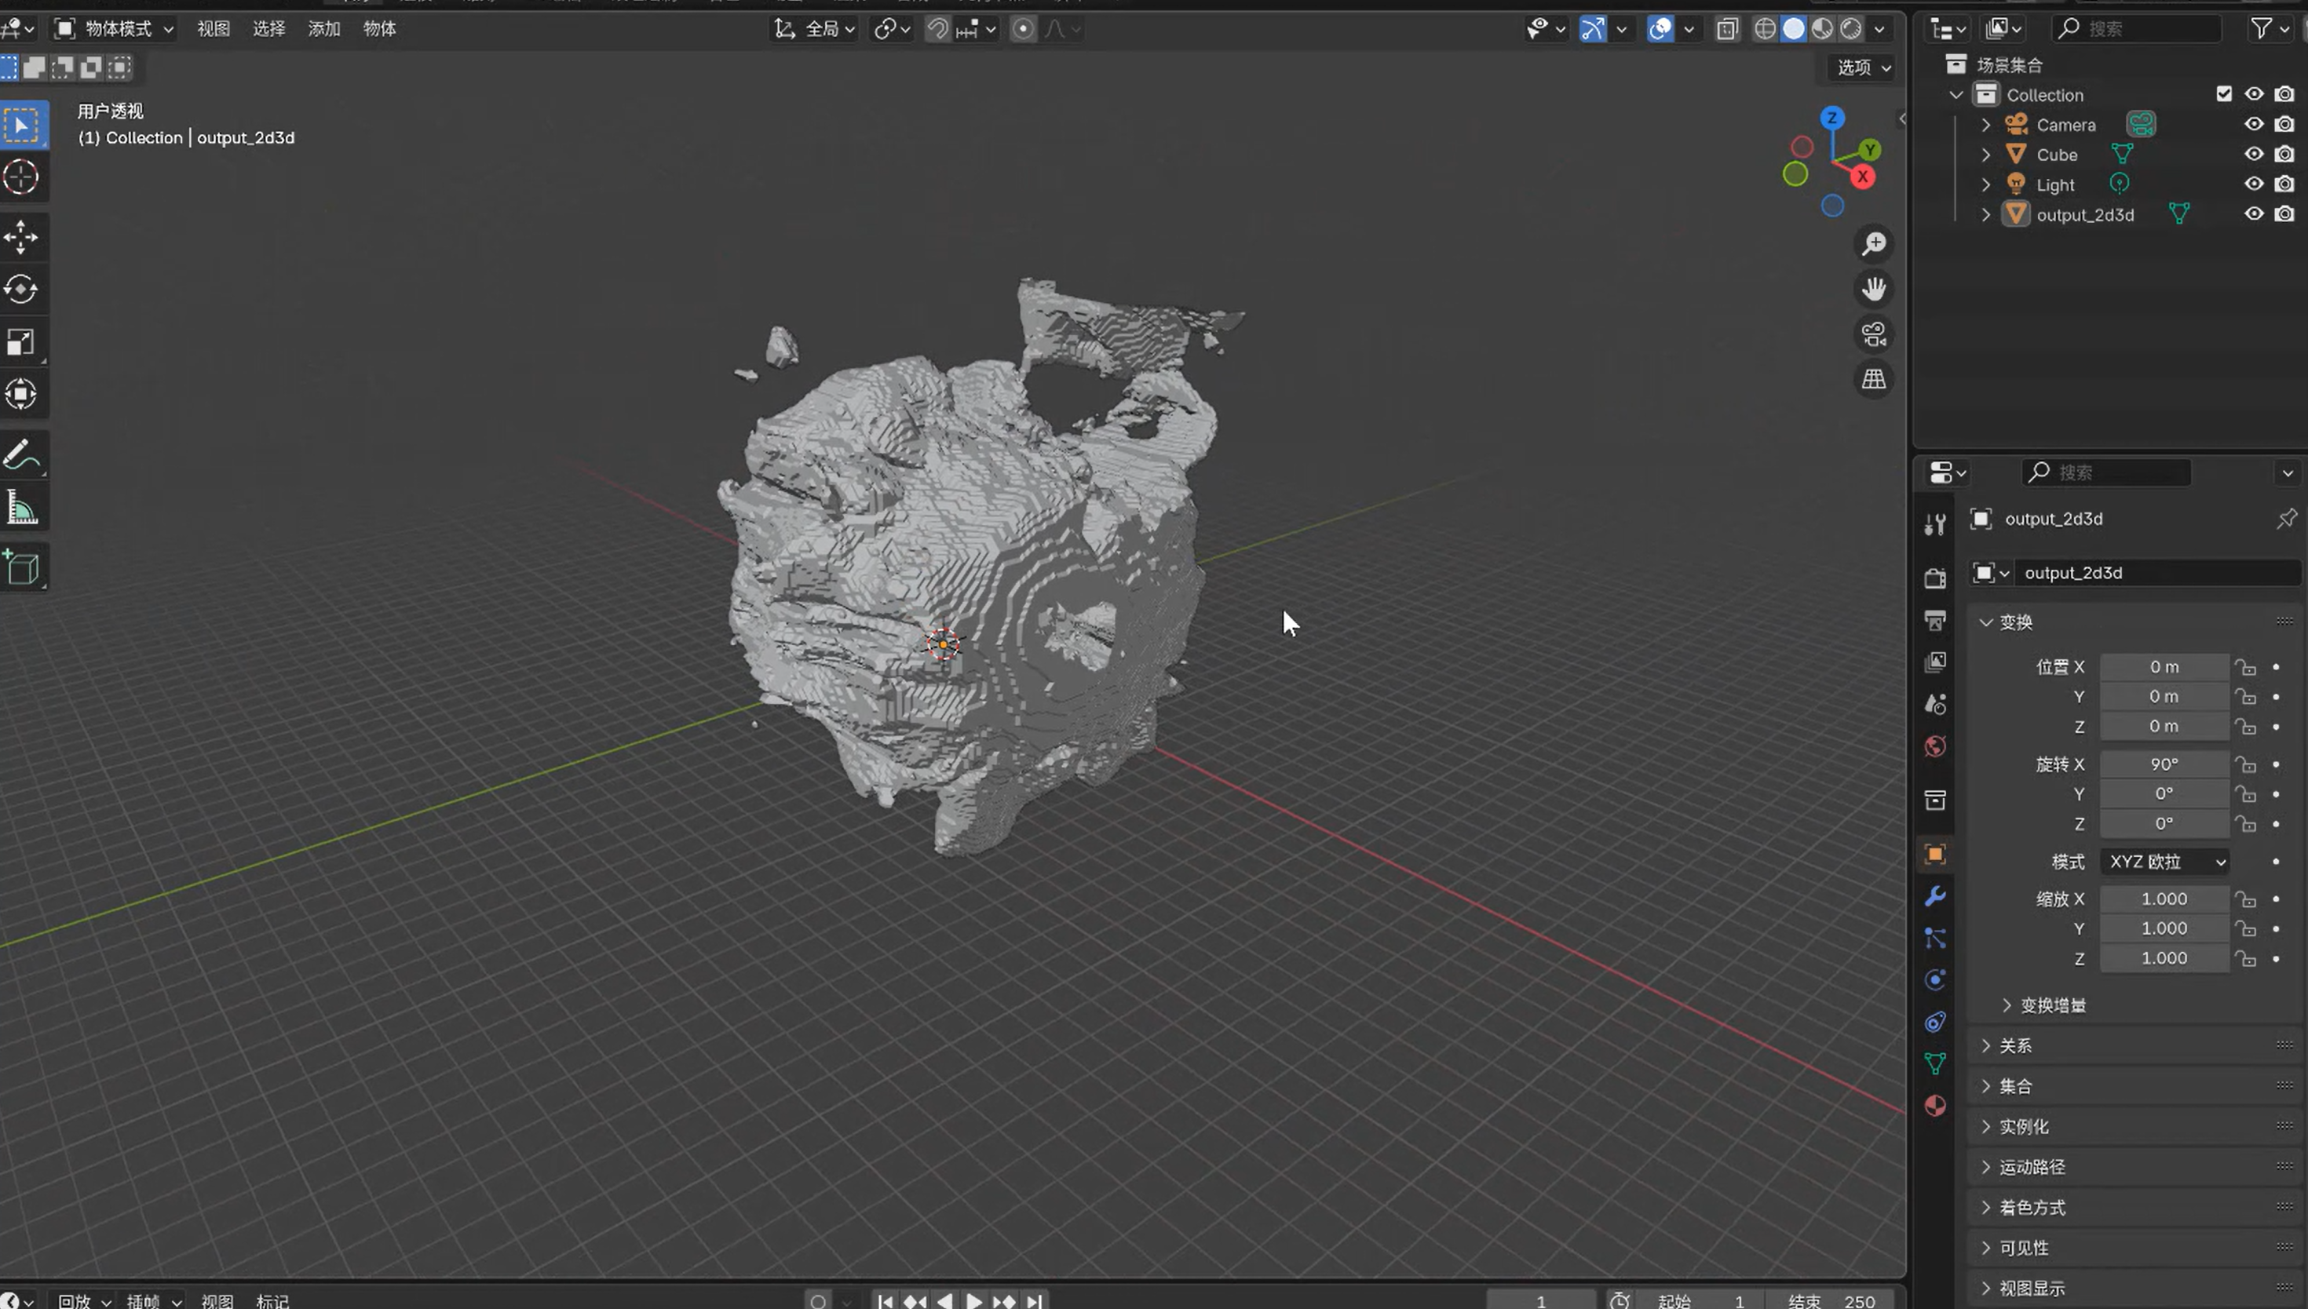
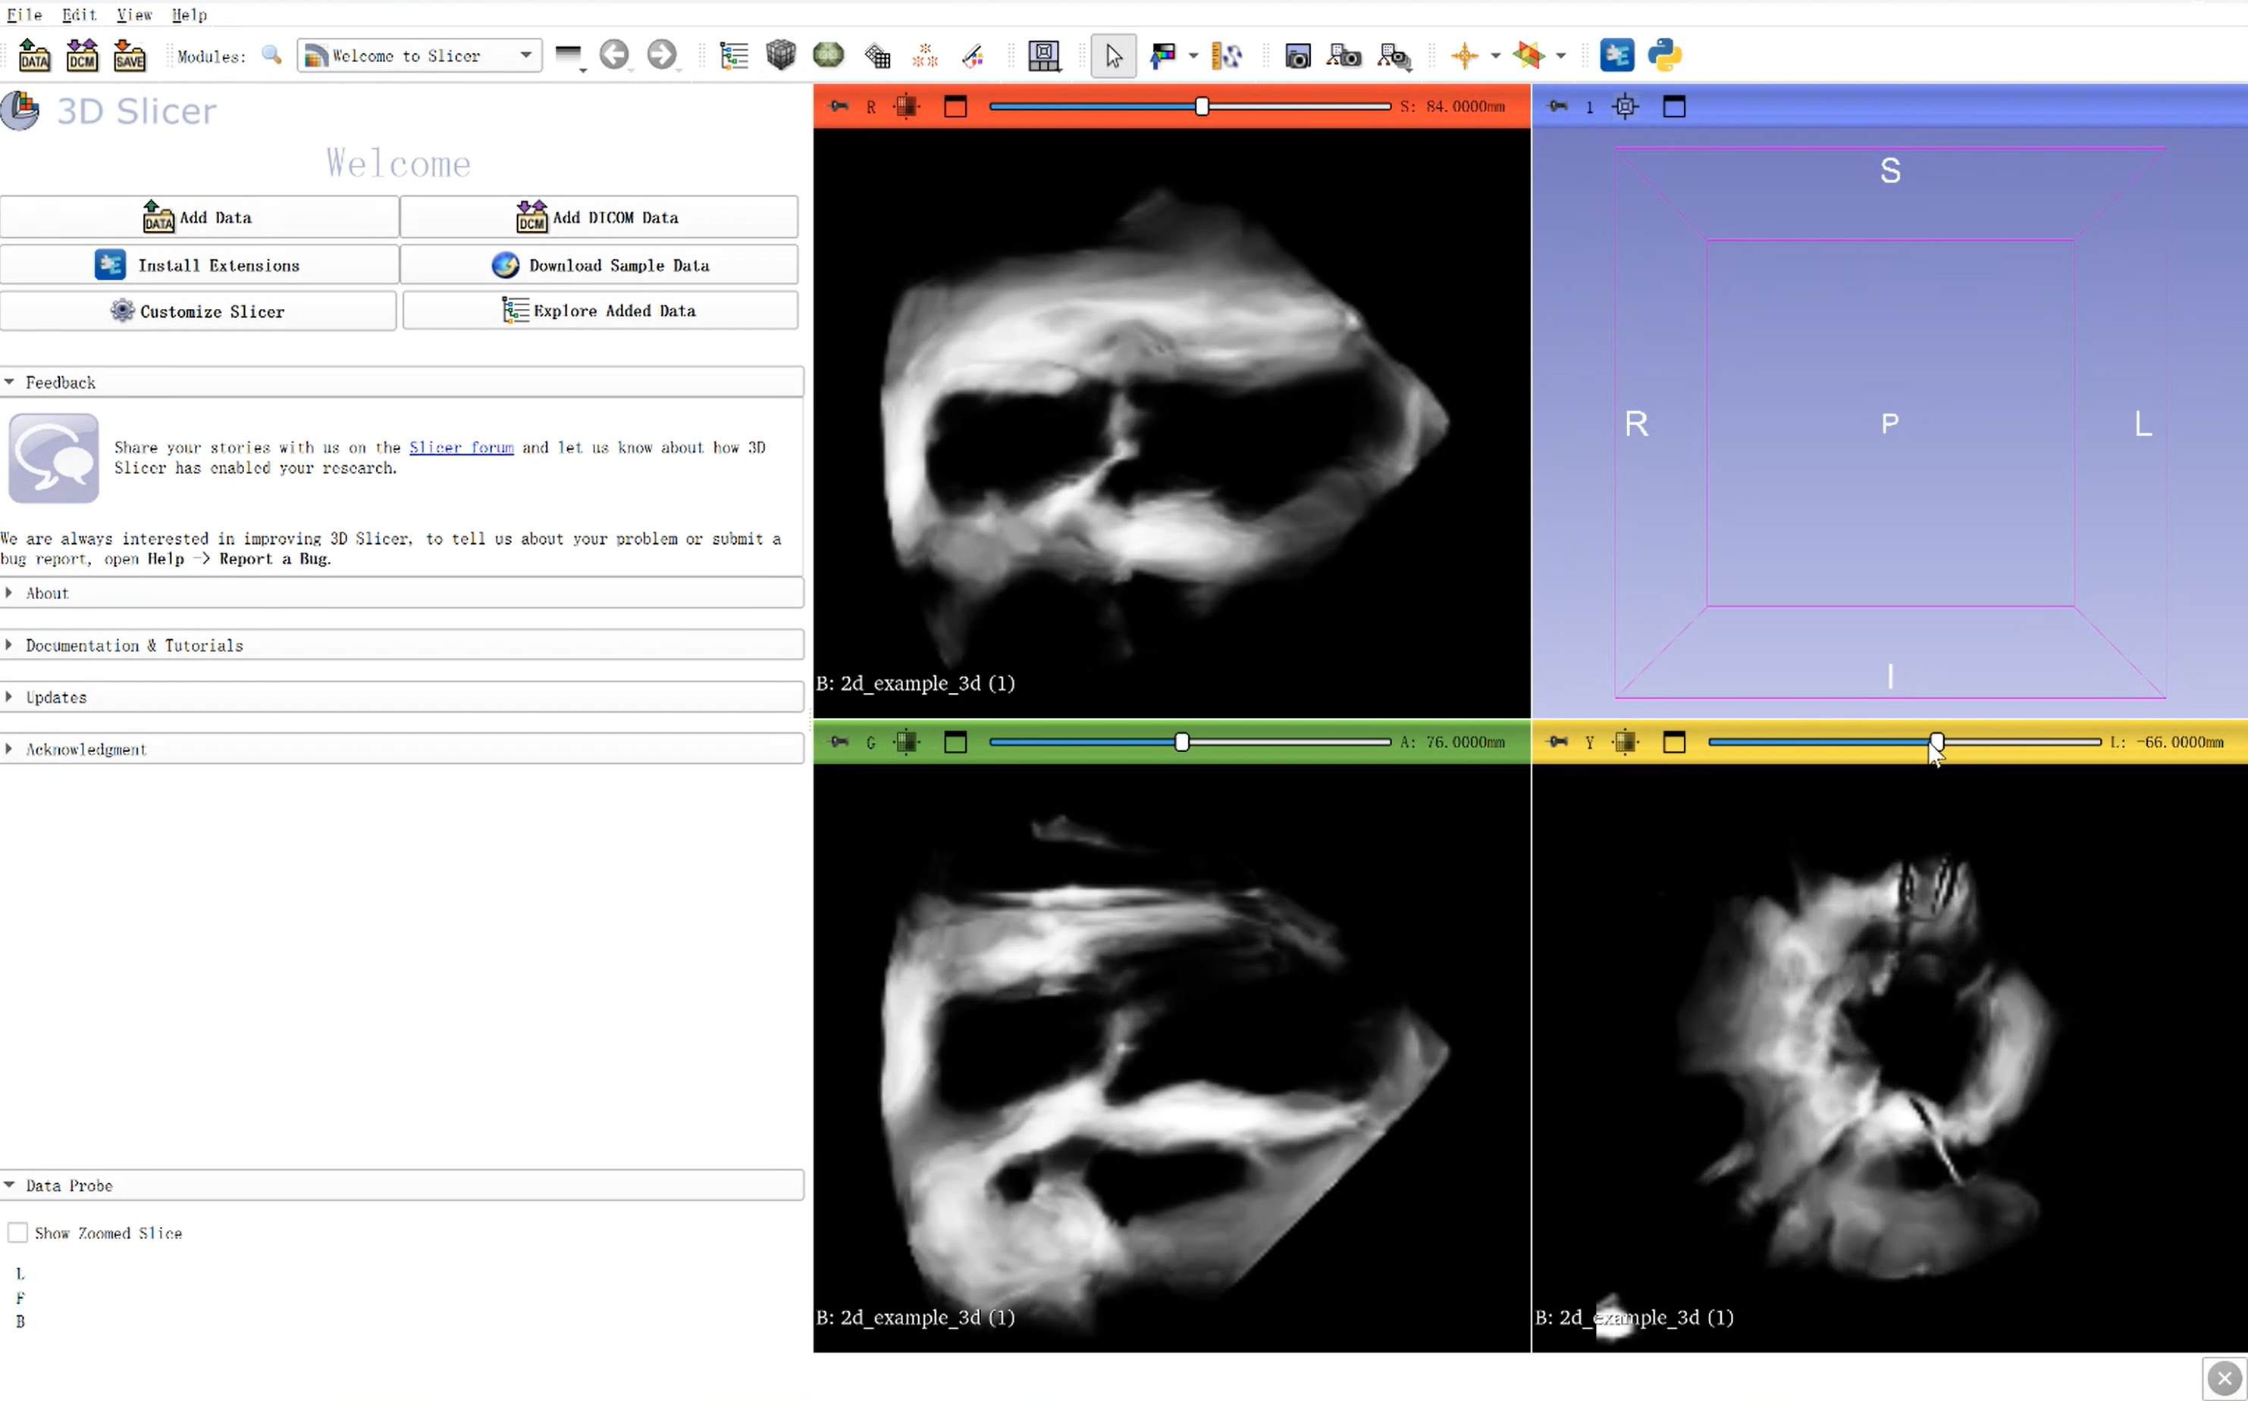
CardiacField——使用二维超声探头通过隐式神经表示（INR）网络重建三维心脏
优势与创新
局限性
每个患者独立建模，无需预训练数据集
低成本高精度：仅需常规2D探头，实现接近3DE的EF准确性
简化操作流程（心尖环扫），适合非专科人员使用
采集时间较长：5~10min，可以考虑采集较少的B超图，利用生成式AI生成更多图片数量
右心室流出道（RVOT）遗漏
动态瓣膜建模不足：未建立瓣膜运动
复现结果：根据心尖环扫得到的2D图片，直接可以建模出3D心脏——切层建模

Slide 11
CardiacField建模3D心脏不仅适合专业人士，也适合非专业人士。
可是，仅一个静态/动态的3D模型并不足以体现利用AI技术辅助医疗诊断与治疗的能力。
所以，接下来，我将介绍另外一个模型 NeuralCMF
实现心肌运动的追踪！
心血管疾病（CVDs）是全球主要死因之一，心肌运动追踪对早期诊断至关重要

Slide 12
NeuralCMF——重建三维心脏，跟踪心肌运动
超声实现心肌追踪的流程
时空坐标建模
输入四维坐标(x,y,z,t)，通过神经网络同时预测：
双流神经网络
架构
静态流：处理空间坐标（x,y,z），学习心脏基础结构
物理约束
自监督训练
设计四种损失函数替代人工标注
- 当前时空点的组织强度值（用于重建心脏结构）
- 前向/后向3D运动向量（描述该点下一帧和上一帧的位移）
动态流：结合时空坐标（x,y,z,t），捕捉动态变化
特征融合后输出强度值和双向运动场
多模态适应性
同时支持3D超声视频直接输入和2D多视角视频重建
通过物理成像算子统一处理不同输入形式
输出可查询任意时空点的6D运动向量（三维空间+双向运动）

Slide 13
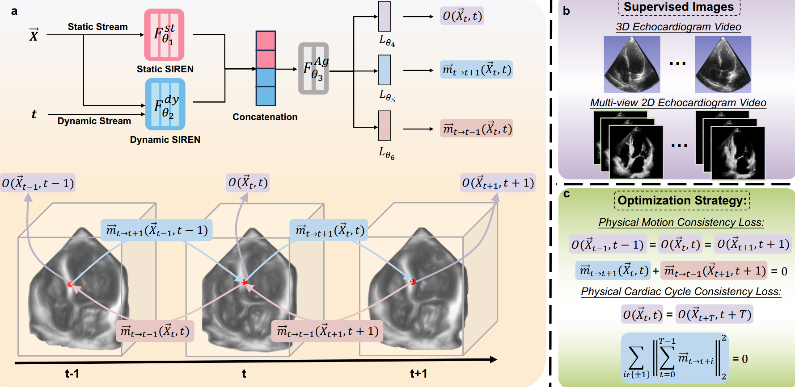
NeuralCMF——重建三维心脏，跟踪心肌运动
算法详解
双流并行神经网络
物理约束监督机制

Slide 14
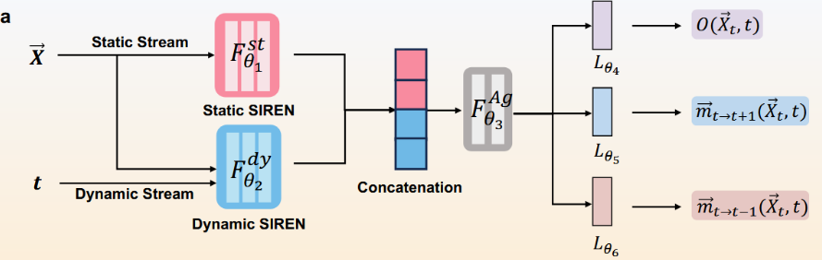
NeuralCMF——重建三维心脏，跟踪心肌运动
算法详解——双流并行神经网络
输入：四维时空坐标
多视图2DE或3DE视频：包含一个完整心动周期的超声图像序列。注意：2D或者3D的都可以
双流并行：
静态流：处理单帧超声图像的空间特征，关注心脏结构的静态形态学信息
动态流：处理时间序列（t→t±1），捕获心脏运动的动态特征
两个分支通过特征拼接进行融合，既保留空间细节又捕捉运动规律
初始化模型参数θ：
使用SIREN网络的默认初始化策略（周期性激活函数），SIREN，是一种基于正弦激活函数的隐式神经网络，专门用于建模连续信号​（如图像、声音、3D形状等）。其核心优势在于能够高效捕捉高频细节并保持空间/时间的连续性
得到输出：
X：空间坐标：表示心脏在三维空间中的坐标点
O：强度值
M：模型预测的 ​6D 运动向量，包含前向和后向位移：描述了心肌组织在连续时间步中的位移，用于追踪心肌的收缩和舒张运动
O和M由模型预测，详见公式（4）

Slide 15
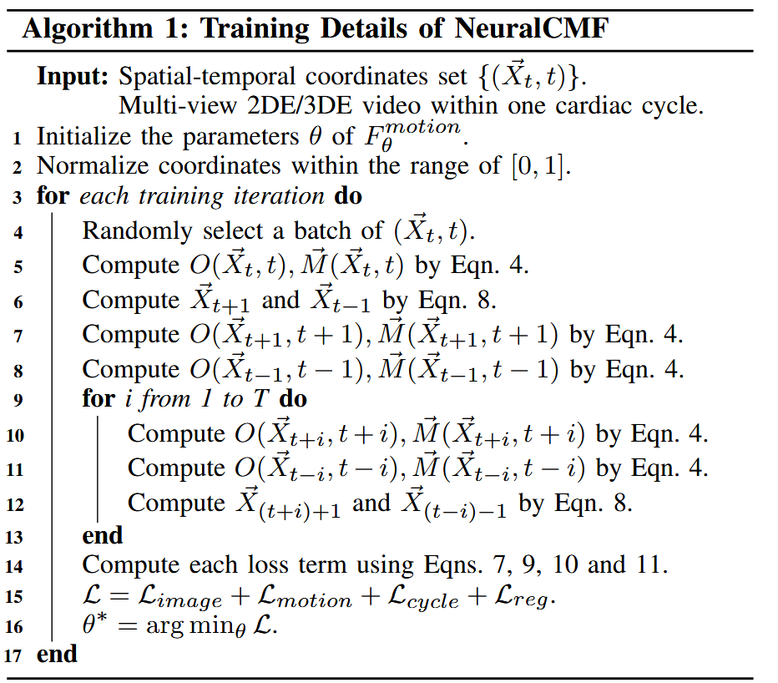
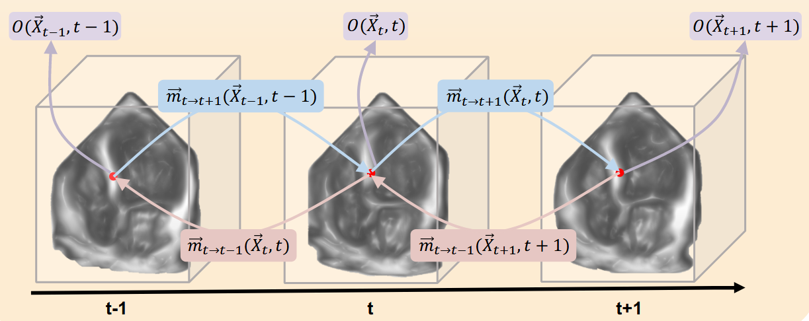
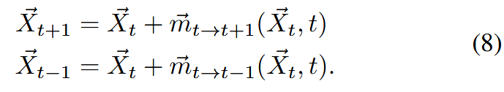
符号说明：
X：空间坐标：表示心脏在三维空间中的坐标点
O：强度值
M：模型预测的 ​6D 运动向量，包含前向和后向位移
m：前向或者后向位移
NeuralCMF——重建三维心脏，跟踪心肌运动
算法详解——训练细节算法
随机采样批量坐标点​：每次迭代从所有时空坐标中随机选择一批，用于高效训练 line4
预测强度值和6D运动向量：公式4：
计算该点的前帧坐标和后帧坐标：公式8
计算该点的前帧和后帧的强度和运动向量：公式4
对于一个周期中的每一帧
计算该点的前 i 帧坐标和后 i 帧的强度和运动向量：公式4
计算该点的前 i 帧坐标和后 i 帧坐标：公式8
计算损失，找到使损失最小的参数：
高损失区(θ1,θ2) → 梯度下降路径 → 最低点θ*

Slide 16
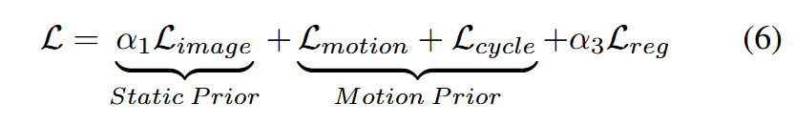
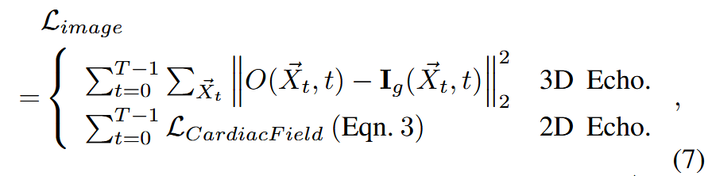
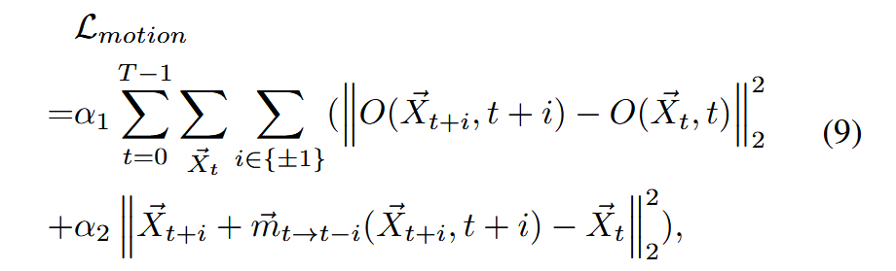
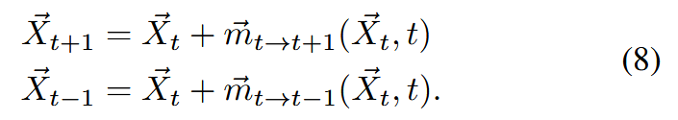
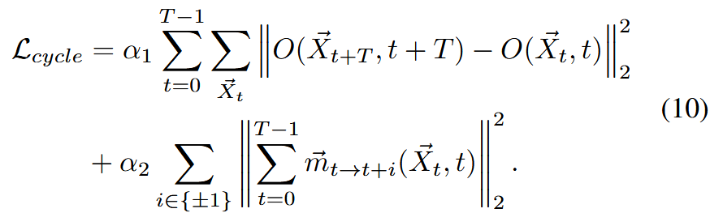
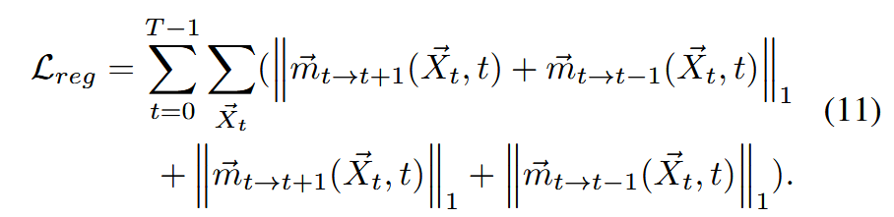
NeuralCMF——重建三维心脏，跟踪心肌运动
算法详解——物理约束监督机制（损失函数）
自监督函数的设计：
1. 物理成像损失（7）：通过输入超声图像本身监督3D心脏结构的重建
（1）实现方式：3D超声输入：直接比较网络输出的体素强度 O(x,y,z,t) 与真实3D超声数据
（2）​2D多视图输入：引入虚拟切片算子，将网络生成的3D体素投影为2D图像，与输入多视图2D图像匹配
（3）利用输入图像自身作为监督信号，无需额外标注
2. 物理运动一致性损失：约束相邻帧之间运动轨迹的连续性
（1）坐标位移一致性：公式（9）后半截
（2）强度一致性：公式（9）的前半截
（3）利用心肌运动的时空连续性，通过相邻帧的几何与强度一致性生成监督信号
3. 物理循环一致性损失：保证完整心动周期内运动的闭合性
（1）强度循环约束：公式（10）前半截，特定的结束点与开始应该一样，相当于一个周期
（2）运动累积归零：公式（10）后半截，一个周期运动位移为0
（3）利用心脏运动的周期性，通过周期内总位移归零实现闭环约束
4. 正则化损失：避免运动预测中的非物理突变
（1）前向/后向运动向量平滑性约束（前一帧和后一帧位移都不能太大）：公式（11）后两项
（2）运动向量幅度限制（前一帧和后一帧位移的和不能太大）：公式（11）第一项

Slide 17
NeuralCMF——重建三维心脏，跟踪心肌运动
算法详解——损失函数
优化器：使用 FusedAdam 优化器（融合CUDA内核的Adam变体），学习率初始为0.0001，按余弦退火调整
Adam：动量法、自适应学习率
余弦退火是一种​周期性调整学习率的策略，模拟金属退火过程：学习率从初始值缓慢下降至接近零，再突然回升（可选重启），帮助模型跳出局部极小值
算法详解——数据集和实验结果
STRAUS数据集: 8例3D超声序列（健康/缺血/心肌病），含LV运动真值
自建数据集：3DE和2DE，分别使用3D和2D超声探头采集的
STRAUS数据集: NeuralCMF的MTE（2.55mm vs. 3.72mm/4.41mm）、DICE（0.82 vs. 0.74/0.71）显著领先
3DE/2DE数据集: LV区域DICE达0.77（3DE）和0.75（2DE），支持多心脏区域（LA/RA）追踪
疾病分类: CHD识别准确率90%（SVM），远超对比方法（75%/72%）

Slide 18
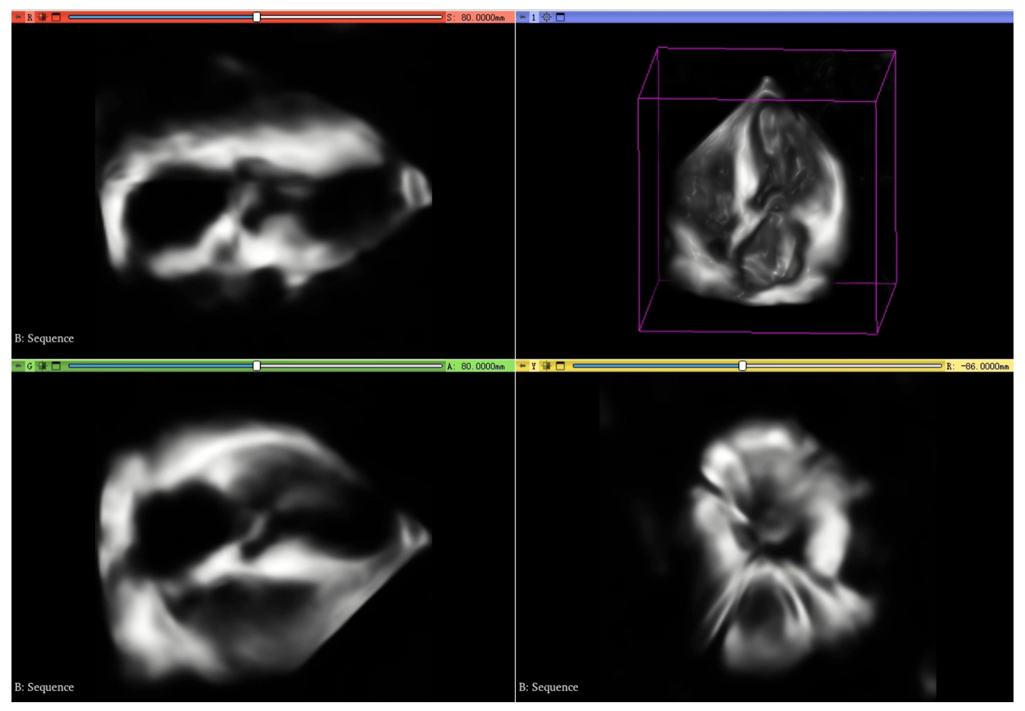
NeuralCMF——重建三维心脏，跟踪心肌运动
结果展示

Slide 19
CardiacField VS NeuralCMF
NeuralCMF更侧重于动态心肌运动分析，适合需要高精度运动追踪的研究场景（如心脏病机制研究）
​CardiacField更注重快速3D重建与EF计算，适合临床大规模筛查和非专业人员使用
​技术联系：两者均基于INR和自监督学习，但NeuralCMF在CardiacField的静态重建基础上扩展了时间维度和运动估计模块，体现了从结构到功能的递进创新
从多视角2D超声图像重建静态3D心脏结构
连续追踪
三维心肌运动
主要关注
单时间点的3D结构
通过动态流网络捕捉心肌随时间的形变
高效3D重建（<2分钟）
支持多模态输入
计算较为复杂
VS
3D坐标 → 强度值
CardiacField
NeuralCMF
时空坐标 →
强度值 + 6D运动向量
动态功能分析有限（仅单周期重建）
无需配对数据
泛化性强
MLP结合
多分辨率哈希表
静态流+动态流
使用SIREN网络
快速心脏功能筛查
非专业医疗人员使用
心肌运动异常检测

Slide 20
总结
通过CardiacField模型，可以通过体外环扫的方式实现全视角的2D超声图像的三维重建
通过NeuralCMF模型，可以实现心肌运动的追踪，这对于发现心血管疾病至关重要
基于二维B超心脏图片的三维重现已可以通过CardiacField模型实现，并且B超图片采集方式简单方便，非专业人士也可以进行采集
CardiacField可以对心脏的射血分数进行预估计算
但是，CardiacField无法进行心脏瓣膜的三维重建，这是它的局限之处
对于心脏瓣膜的重建，可以考虑通过NeuralCMF模型进行心肌追踪，实时追踪每个四维位置，这样，便可以追踪到瓣膜的运动。进行相关的诊断

Slide 21
感谢老师和学姐的指导！

